Slide 1
Kolonije Nizozemske republike(1581.-1795.) i Kraljevine Nizozemske (1815.-danas)

Slide 2
Nova Nizozemska
(Nieuw Nederland)
(1614.-1667.), (1673-1674.)
Zastava

Slide 3
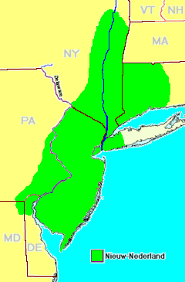
Lokacija Nove Nizozemske
Današnja država koja je bila
dio ove kolonije, je SAD.

Slide 4
Nizozemski djevičanski otoci
(Nederlandse Maagdeneilanden)
(1625.-1680.)
Zastava

Slide 5
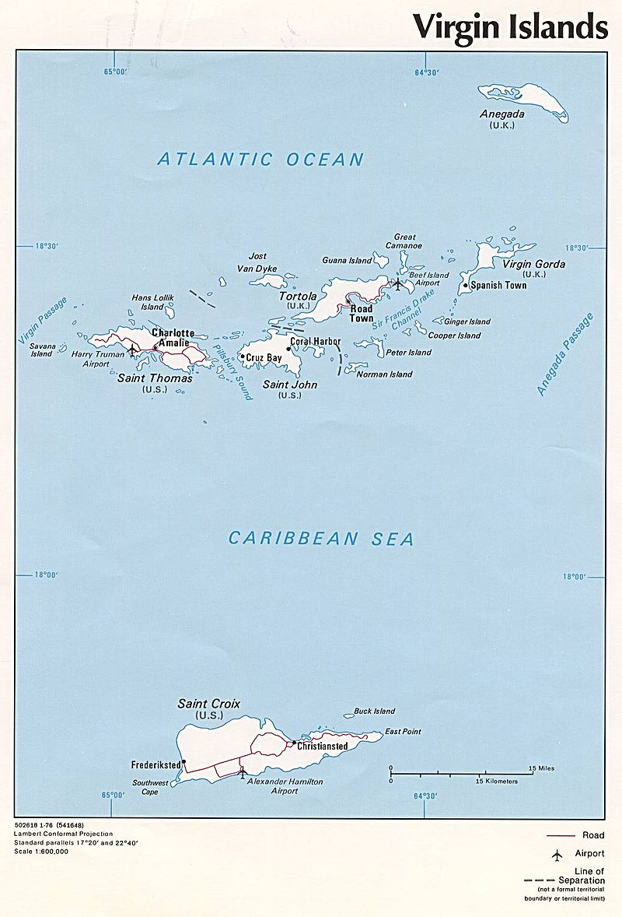
Lokacija Nizozemskih Djevičanskih otoka
Današnji teritoriji koji su
bili dio ove kolonije, su:
Britanski Djevičanski
otoci,
Američki
Djevičanski otoci

Slide 6
Berbice
(1627.-1815.)
Zastava

Slide 7
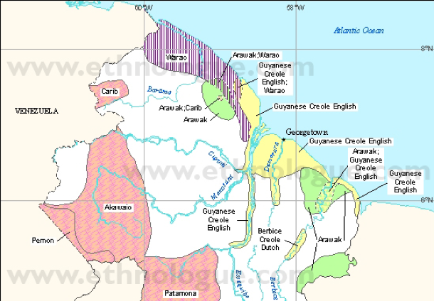
Lokacija Berbica
Današnja država
koja je bila dio
ove kolonije, je
Gvajana.

Slide 8
Kolonija Demerera
(Kolonie Demerary)
(1745.-1815.)
Zastava

Slide 9
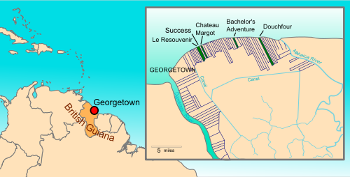
Lokacija Demerere
Država koja je bila
dio ove kolonije, je
Gvajana.

Slide 10
Surinam
(Suriname)
(1667.-1954.)
Zastava

Slide 11
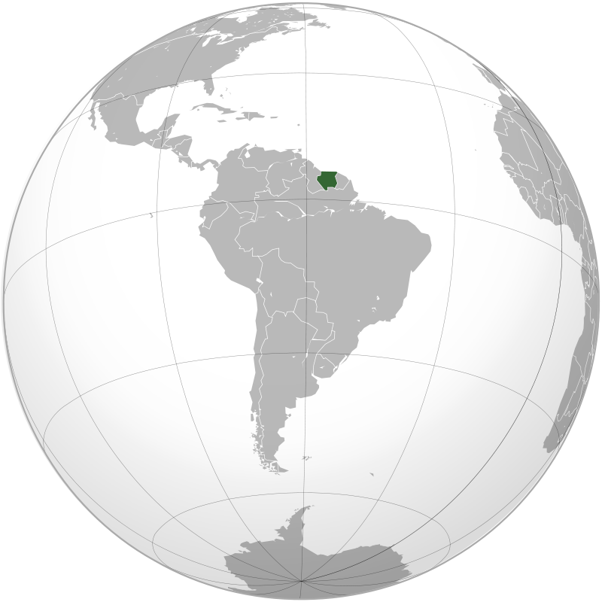
Lokacija Surinama
Današnja država koja je
bila dio ove kolonije, je
Surinam.

Slide 12
Essequebo
(1616.-1815.)
Zastava

Slide 13
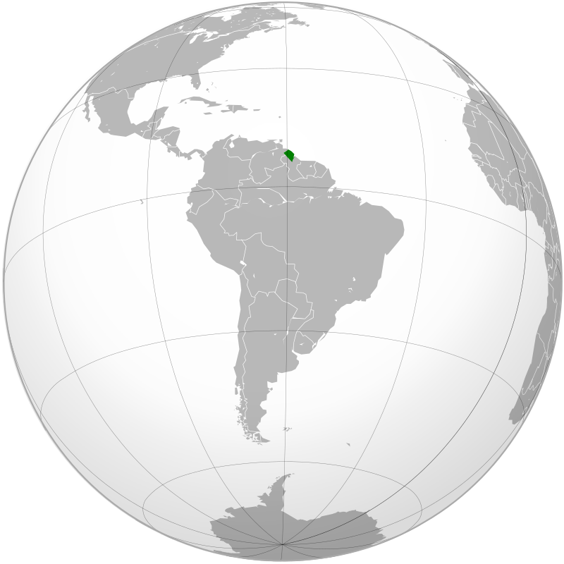
Lokacija Essequeboa
Današnja država koja je bila
dio ove kolonije, je Gvajana.

Slide 14
Nizozemski Brazil/Nova Holandija
(Nederlands-Brazilië/Nieuw-Holland)
(1630.-1654.)
Zastava

Slide 15
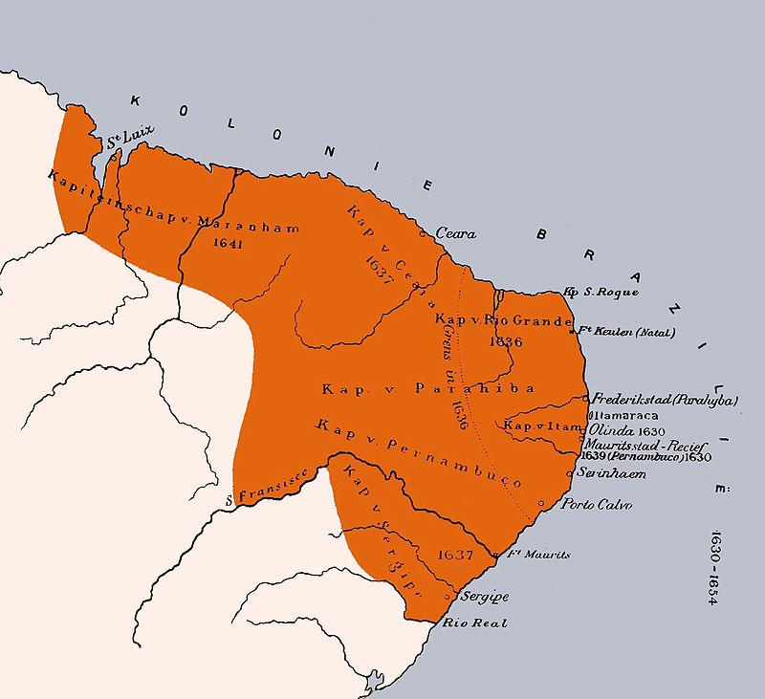
Lokacija Nizozemskog Brazila
Današnja država koja je bila dio ove kolonije,
je Brazil.

Slide 16
Arguin
(1633.-1678.)
Zastava

Slide 17
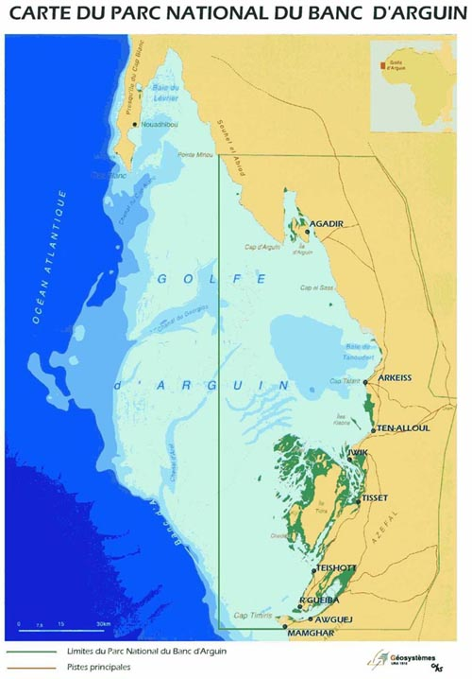
Lokacija Arguina
Današnja država koja je bila dio ove kolonije,
je Mauritanija.

Slide 18
Nizozemska kolonija Cape
(1652.-1806.)
Zastava

Slide 19
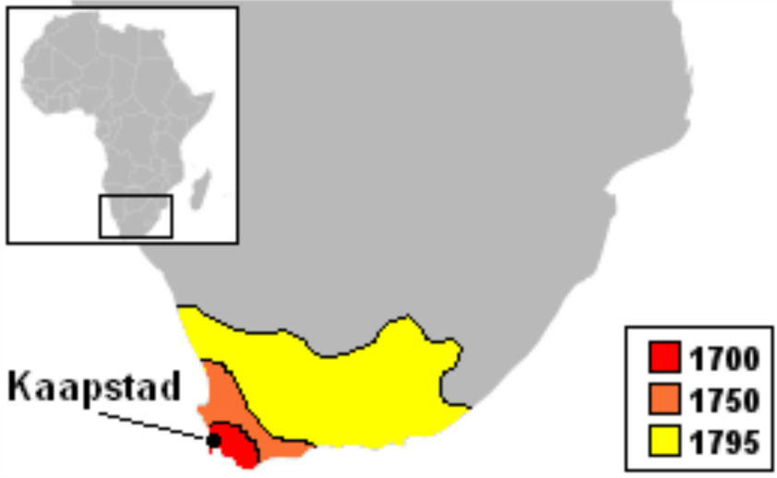
Lokacija nizozemske kolonije Cape
Današnja država koja je bila dio ove kolonije, je Južna Afrika.

Slide 20
Nizozemski posjedi na obali Gvineje
(Nederlandse Bezittingen ter Kuste van Guinea)
(1598.-1872.)
Zastava

Slide 21
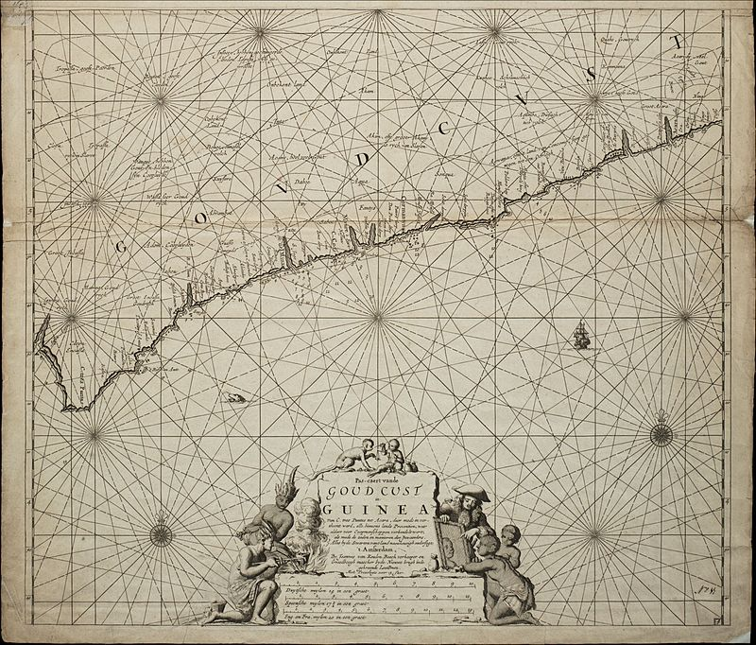
Lokacija Nizozemske Gvineje
Današnja država koja
je bila dio ove kolonije,
je Gana.

Slide 22
Loango-Angola
(1641.-1648.)
Zastava

Slide 23
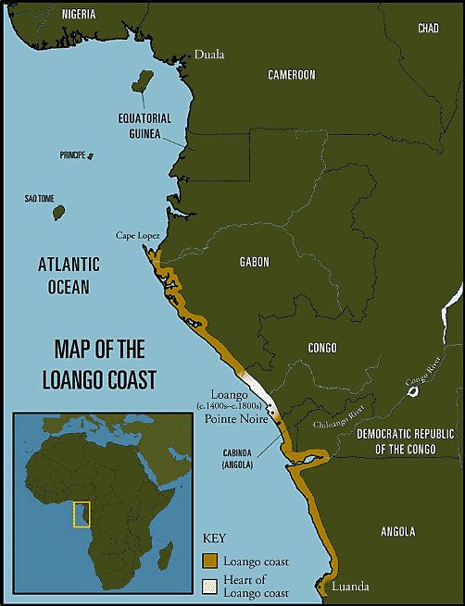
Lokacija Loango-Angole
Današnje države koje su bile
dio ove kolonije, su Angola i
Republika Kongo.

Slide 24
Goeree
(1588.-1664.)
Zastava

Slide 25
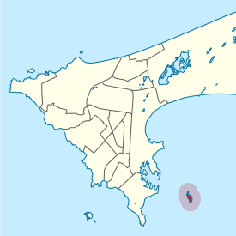
Lokacija Goeree
Današnja država koja je bila dio ove kolonije, je Senegal.

Slide 26
Sao Tome
(1599.), (1641.-1642.)
Zastava

Slide 27
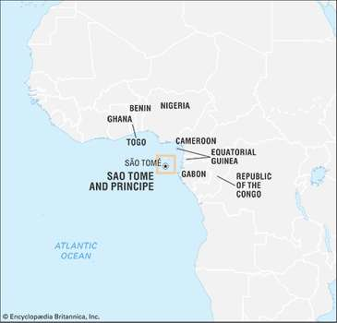
Lokacija Sao Tome-a
Današnja država koja
je bila dio ove kolonije, je
Država Sveti Toma i Princip.

Slide 28
Nizozemski Bengal
(Bengalen)
(1627.-1825.)
Zastava

Slide 29
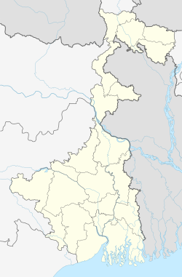
Lokacija Nizozemskog Bengala
Današnje države koje su bile
dio ove kolonije, su Bangladeš
i Indija.

Slide 30
Nizozemski Cejlon
(Nederlands-Ceylon)
(1640.-1796.)
Zastava

Slide 31
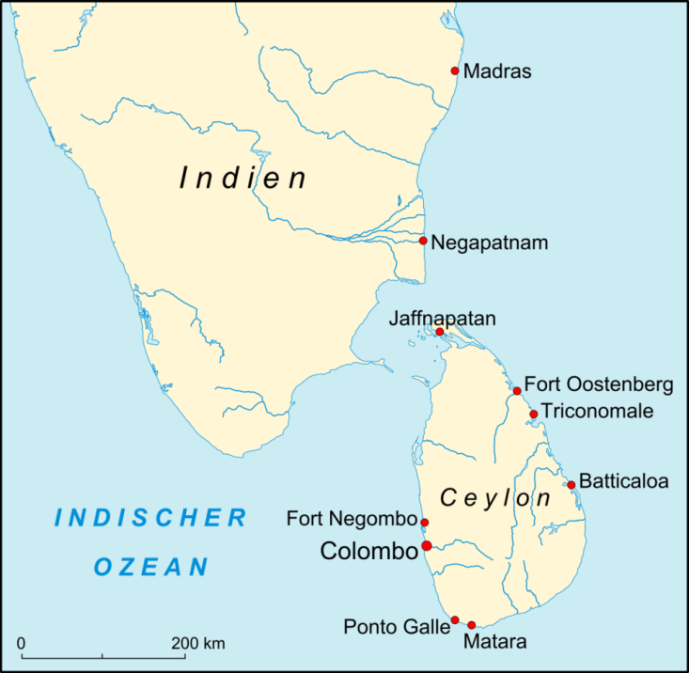
Lokacija Nizozemskog Cejlona
Današnja država koja je bila dio ove kolonije, je Šri Lanka.

Slide 32
Nizozemski Surrate
(Surrate)
(1616.-1825.)
Zastava

Slide 33
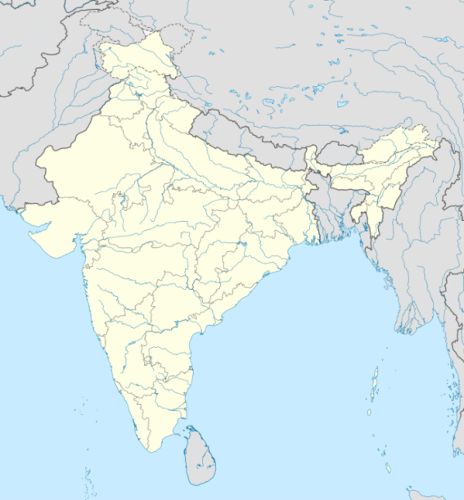
Lokacija Surrata
Današnja država koja je
bila dio ove kolonije, je Indija.

Slide 34
Nizozemska Istočna Indija
(Nederlandsch-Indië)
(Hindia-Belanda)
(1816.-1949.)
Zastava

Slide 35
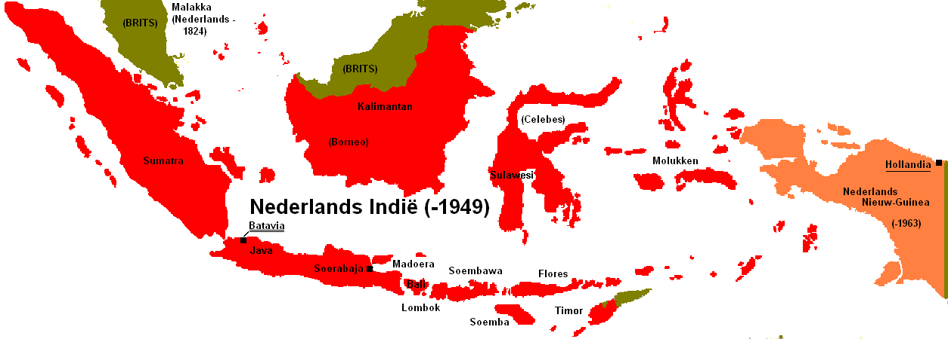
Lokacija Nizozemske Istočne Indije
Današnja država koja je bila dio ove kolonije, je Indonezija.

Slide 36
Nizozemski grad i tvrđava Malacca
(De Stad en Kasteel Malacca)
(Melaka Belanda)
(1641.-1795.), (1818.-1825.)
Zastava

Slide 37
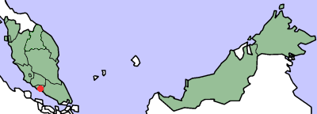
Lokacija Malacce
Današnja država koja je bila dio ove kolonije, je Malezija.

Slide 38
Vlada Formose
(Gouvernement Formosa)
(荷蘭福爾摩沙)
(1624.-1662)
Zastava

Slide 39
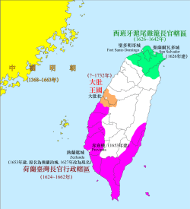
Lokacija Formose
Današnja država koja je bila
dio ove kolonije,
je Republika Kina (Tajvan).

Slide 40
Curaçao i ovisnosti
(Curaçao en onderhorigheden)
(Kòrsou i las dependenshas)
(1815.-1954.)
Zastava

Slide 41
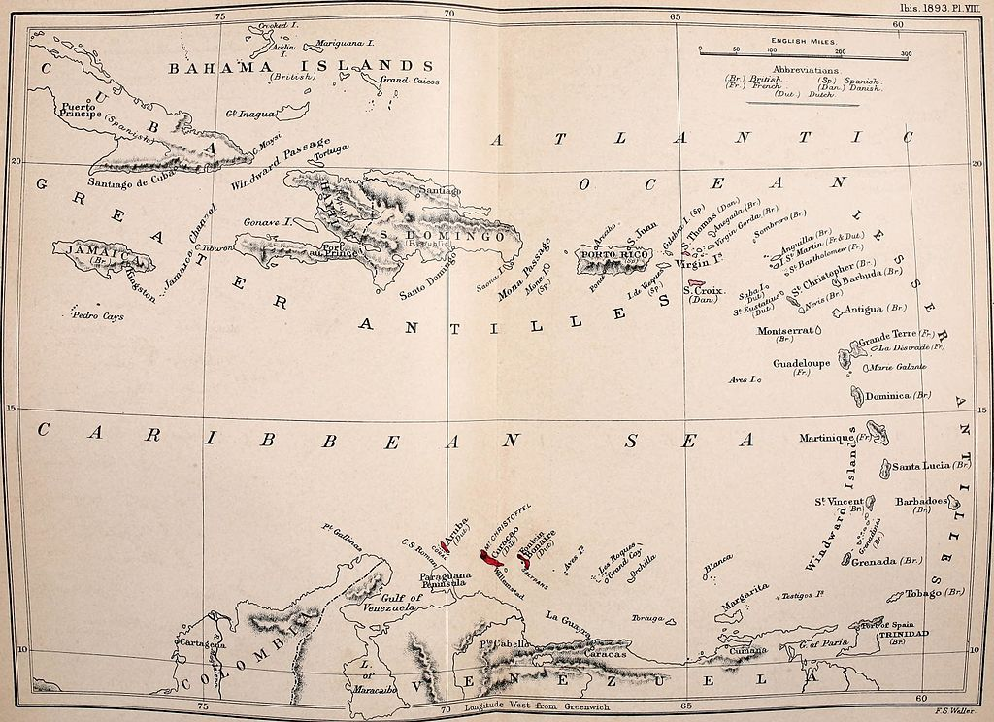
Lokacija Curaçaoa
Današnji teritorij koji je bio dio ove kolonije, su Nizozemski Antili.

Slide 42
Korištena literatura
Wikipedia (slike, godine nastanka i raspada kolonija)

